Slide 1
Администрация г. Озёрска
Территория опережающего
социально-экономического развития «Озёрск»
Основные положения для кандидатов в резиденты
Официальный уполномоченный партнер
по подбору резидентов

Slide 2
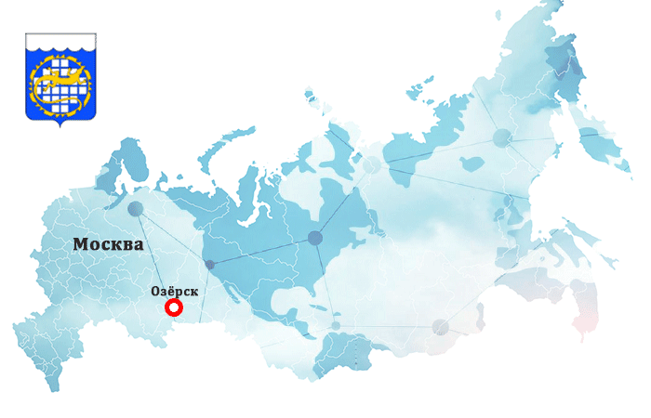
Территория социально-экономического развития «Озерск» (ТОСЭР «Озерск»)
— это часть территории ЗАТО г. Озерск Челябинской области,
на которой в соответствии с Постановлением Правительства РФ от 06.02.2018 г. №113
установлен особый правовой режим осуществления предпринимательской деятельности.
Осуществляя деятельность компании на ТОСЭР «Озерск» (получив статус резидента ТОСЭР), вы автоматически получаете неоспоримое преимущество перед конкурентами за счет снижения налогообложения и таможенных пошлин от 20% до 50%.

Slide 3
Кто может стать резидентом ТОСЭР?
1. Организационно-правовая форма компании
Проект ТОСЭР предусматривает создание НОВОГО юридического лица любой организационно-правовой формы, за исключением компаний с государственным участием (казенные и унитарные), а также иностранных и с иностранным участием. Кроме того, резидентами могут быть Индивидуальные предприниматели, отвечающие всем требованиям к кандидатам в Резиденты ТОСЭР.
2. Вид деятельности компании
Вид деятельности должен соответствовать Перечню видов экономической деятельности, установленного Постановлением Правительства РФ от 06.02.2018 г. №113 .
3. Территориальное размещение бизнеса
Регистрация юридического лица производится в пределах ТОСЭР . Зарегистрированная компания не должна иметь филиалов за пределами ТОСЭР. Бизнес (включая офисы, производственные мощности и пр.) размещается на определенные законодательно площадки ТОСЭР.
4. Минимальный объем инвестиций
Минимальный объем капитальных вложений резидентов в бизнес для участия в проекте ТОСЭР Озерск составляет
5 млн. рублей.

Slide 4
Разрешенные виды деятельности для резидентов ТОСЭР «Озерск»
№ п/п | № по ОКВЭД | Виды деятельности
1 | 16.1 | Распиловка и строгание древесины
2 | 20.1 | Производство основных химических веществ, удобрений и азотных соединений, пластмасс и синтетического каучука в первичных формах
3 | 20.3 | Производство красок, лаков и аналогичных материалов для нанесения покрытий, полиграфических красок и мастик
4 | 21.2 | Производство лекарственных препаратов и материалов, применяемых в медицинских целях
5 | 22 | Производство резиновых и пластмассовых изделий
6 | 23.2 | Производство огнеупорных изделий
7 | 23.9 | Производство абразивных и неметаллических минеральных изделий, не включенных в другие группировки
8 | 24.1 | Производство чугуна, стали и ферросплавов
9 | 24.4 | Производство основных драгоценных металлов и прочих цветных металлов, производство ядерного топлива
10 | 25.1 | Производство строительных металлических конструкций и изделий
11 | 25.2 | Производство металлических цистерн, резервуаров и прочих емкостей
12 | 25.3 | Производство паровых котлов, кроме котлов центрального отопления

Slide 5
Разрешенные виды деятельности для резидентов ТОСЭР «Озерск»
№ п/п | № по ОКВЭД | Виды деятельности
13 | 25.5. | Ковка, прессование, штамповка и профилирование; изготовление изделий методом порошковой металлургии
14 | 25.6 | Обработка металлов и нанесение покрытий на металлы; механическая обработка металлов
15 | 25.9. | Производство прочих готовых металлических изделий
16 | 26.1. | Производство элементов электронной аппаратуры и печатных схем (плат)
17 | 26.3. | Производство коммуникационного оборудования
18 | 26.6. | Производство облучающего и электротерапевтического оборудования, применяемого в медицинских целях
19 | 27.1 | Производство электродвигателей, генераторов, трансформаторов и распределительных устройств, а также контрольно-измерительной аппаратуры
20 | 27.9. | Производство прочего электрического оборудования
21 | 28.4. | Производство станков, машин и оборудования для обработки металлов и прочих твердых материалов
22 | 32.5 | Производство медицинских инструментов и оборудования
23 | 32.9. | Производство изделий, не включенных в другие группировки
24 | 33.1. | Ремонт и монтаж металлических изделий, машин и оборудования
25 | 72 | Научные исследования и разработки

Slide 6
Преференции резидентов ТОСЭР «Озерск»
Налог на добавленную стоимость
- Заявительный порядок возмещения налога
- Зачет (возврат) суммы налога, заявленной к возмещению в налоговой декларации, до завершения камеральной налоговой проверки
Налог на прибыль организаций
Налоговая ставка по налогу в федеральный бюджет- 0 % в течение 5 налоговых периодов, начиная с налогового периода, в котором была получена первая прибыль
Налоговая ставка по налогу в бюджеты субъектов РФ – 0 % в течение 5 налоговых периодов, начиная с налогового периода, в котором была получена первая прибыль от деятельности, осуществляемой при исполнении соглашений на ТОСЭР, и 10% в течение следующих 5 налоговых периодов
Налог на имущество организаций
0 % в течение 5 налоговых периодов и 1,1% в течение следующих 5 налоговых периодов

Slide 7
Тарифы страховых взносов резидентов ТОСЭР (на 10 лет с даты получения статуса резидента ТОСЭР)
ПФ РФ-6,0%
Всего-7,6 %
ФСС РФ-1,5 %
ФФОМС РФ-0,1 %
Земельный налог
0% для организаций-резидентов ТОСЭР в отношении земельных участков, расположенных на территории ТОСЭР
Налог на добычу полезных ископаемых
0- первые 24 НП
В течение 120 налоговых периодов (с начала применения ставки налога на прибыль организаций в соответствии со ст. 284.4 НК РФ) коэффициент, характеризующий территорию добычи полезного ископаемого (КТД 1) принимается равным
0,2 –с 25 по 48 НП
0,4 –с 25 по 72 НП
0,6 –с 73 по 96 НП
0,8 –с 97 по 120 НП
1- со 121 НП и далее

Slide 8
Процедуры государственного и муниципального контроля
 | При отсутствии статуса ТОСЭР | При наличии статуса ТОСЭР
График проверок | Устанавливается проверяющими органами | Подлежит согласованию с Минэкономразвития России
Сроки проведения очередных проверок: | не более 20 рабочих дней не более 50 часов для малого предприятия не более 15 часов для микропредприятия | не более 15 рабочих дней не более 40 часов для малого предприятия не более 10 часов для микропредприятия

Slide 9
Процедуры государственного и муниципального контроля
 | При отсутствии статуса ТОСЭР | При наличии статуса ТОСЭР
Сроки проведения внеочередных проверок: (спецпроверки, расследования, экспертизы) | 20 часов для малого предприятия 15 часов для микропредприятия | 10 часов для малого предприятия 10 часов для микропредприятия
Внеплановые проверки | Устанавливаются проверяющими органами | По согласованию с уполномоченным ФОИВ в установленном им порядке

Slide 10
Таможенная процедура свободной таможенной зоны
Режим свободной таможенной зоны позволит резиденту ТОСЭР
существенно минимизировать издержки по импортно-экспортным операциям:
снизить инвестиционные затраты на 30 %
за счет освобождения от уплаты таможенных пошлин и НДС и
упрощения таможенных процедур при ввозе импортного оборудования и комплектующих;
сократить расходы на закупку
импортного сырья и экспорт готовой продукции при ведении операционной деятельности.

Slide 11
Упрощенные процедуры оформления документации на строительство
Сокращение срока подготовительных работ:
подготовительные работы могут выполняться с даты представления проектной документации, подготовленной в отношении объектов капитального строительства, необходимых для размещения объектов инфраструктуры ТОСЭР, в целях проведения экспертизы такой проектной документации, до выдачи разрешения на строительство объектов, необходимых для размещения объектов инфраструктуры ТОСЭР.
(Перечень видов подготовительных работ, выполнение которых допускается до получения разрешения на строительство, устанавливается уполномоченным федеральным органом по согласованию с федеральным органом исполнительной власти, осуществляющим функции по выработке государственной политики и нормативно-правовому регулированию в сфере строительства).
Экологическая экспертиза не более 45 суток (нормативный срок — 60 суток).
Срок установления сервитута сокращенный, без проведения общественных слушаний.
Проект планировки территории не требует проведения публичных слушаний.

Slide 12
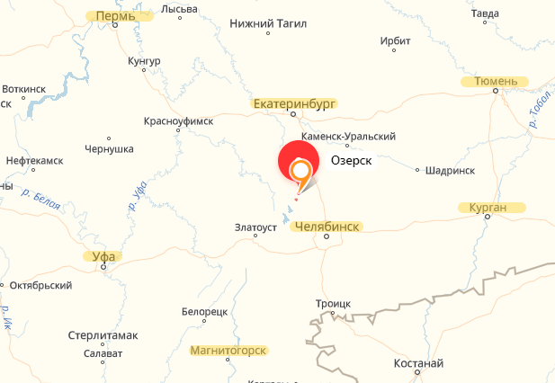
Информация о ТОСЭР «Озерск»
ТОСЭР «Снежинск» создана в соответствии с постановлением Правительства Российской Федерации от 06 февраля 2018 г. № 113
Озерск – закрытое административно-территориальное образование в Челябинской области.
Основание города – 1954 г.
Площадь – 65,7 кв. км
Расстояние от аэропорта «Кольцово» (Екатеринбург) – 155 км
Расстояние от аэропорта «Баландино» (Челябинск) – 86 км
Расстояние до Челябинска – 122 км
Расстояние до Екатеринбурга – 141 км
Расстояние до Москвы – 1770 км
Население города – 89,5 тыс. человек
Градообразующее предприятие города Озерск — Федеральное государственное унитарное предприятие «Производственное объединение «Маяк» (ФГУП ПО «Маяк»).

Slide 13
Площадки ТОСЭР «Озерск»
В состав территории ТОСЭР входят 2 площадки: площадка «Новогорный» и площадка «Маяк».
Площадка «Новогорный»
Кадастровый номер земельного участка | 74:41:0000000:6651 | 74:41:0000000:6652
Площадь, га | 15,8512 | 27,1987
Собственник земельного участка | Муниципальное образование Озерский городской округ
Наличие/отсутствие на площадке зданий и сооружений | Отсутствуют
Собственник недвижимого имущества, расположенного на площадке | Отсутствует
Количество свободных ресурсов (электричество, вода, газ, тепло, водоотведение, другое) | Отсутствует
Режимные ограничения по допуску лиц на территорию площадки отсутствуют.

Slide 14
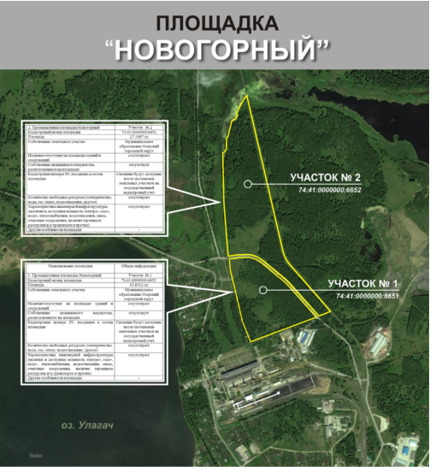
Площадки ТОСЭР «Озерск»

Slide 15
Площадки ТОСЭР «Озерск»
Площадка «Маяк»
Кадастровый номер земельного участка | -
Площадь, га | 9,93
Собственник земельного участка | Российская Федерация, право хозяйственного ведения ФГУП «ПО «Маяк»
Наличие/отсутствие на площадке зданий и сооружений | Имеется комплекс зданий и сооружений: производственных помещений – 15 846,5 м2 складских помещений – 609,5 м2 административных помещений – 91,0 м2.
Собственник недвижимого имущества, расположенного на площадке | Российская Федерация, право хозяйственного ведения ФГУП «ПО «Маяк»
Количество свободных ресурсов (электричество, вода, газ, тепло, водоотведение, другое) | Отсутствует
Площадка расположена внутри охраняемого периметра ЗАТО г. Озерск. Право на въезд на территорию ЗАТО имеют жители города, а также работники организаций города. Для других граждан необходимо оформление временных пропусков. Существуют режимные ограничения и трудности с ввозом в город необходимых специалистов (например, не допускается ввоз специалистов с наличием судимости).
Продолжительность процедуры оформления пропуска для граждан Российской Федерации составляет до 60 дней, для иностранных граждан — до 6 месяцев.

Slide 16
Как стать резидентом ТОСЭР?
Для принятия решения о регистрации статуса Резидента ТОСЭР вам необходимо предварительно проверить подходит ли для вашего бизнеса:
- территориальное расположение
- разрешенные виды деятельности ТОСЭР
- минимальное инвестиционное вложение,
а также определить свою потребность в земельном участке, помещении, производственных мощностях для осуществления деятельности.
Оставить заявку на консультацию по электронной почте: info@premiumtor.ru или по телефону: +7 (911) 74-11-777
На консультации мы проведем первичный аудит документов, выявим перспективы и риски для вашего бизнеса и поможем подобрать оптимальный для вас вариант ТОСЭР и предпринимательской деятельности.
Далее проводятся работы по согласованному плану до полного оформления статуса резидента.
Юридическая компания «ПРЕМИУМ-ПРАВО» предлагает несколько вариантов ТОСЭР. Все проекты имеют свои особенности и географическое расположение. Подробнее о других вариантах ТОСЭР можно посмотреть на сайте: premiumtor.ru или позвонив по телефону: +7 911 74-11-777.

Slide 17
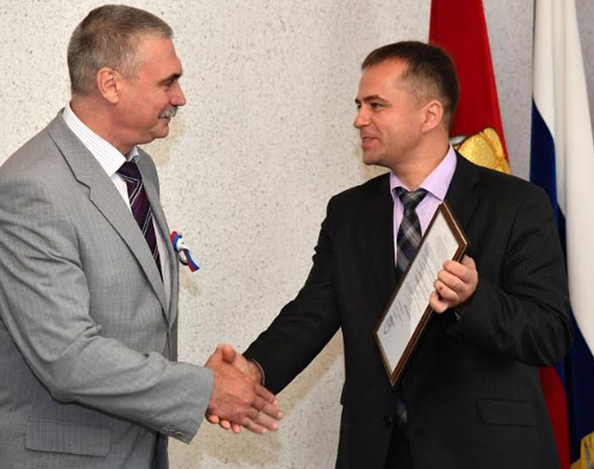
О компании
Юридическая компания «ПРЕМИУМ-ПРАВО»
более 17 лет успешного оказания услуг в сфере консалтинга, судебного представительства и корпоративного права;
официальный уполномоченный партнер по подбору резидентов для участия в проектах ТОСЭР;
обеспечиваем полное правовое сопровождение получения статуса «резидент ТОСЭР», а также преимущество в его получении;
организовываем предоставление резидентам ТОСЭР услуг, необходимых для осуществления деятельности на ТОСЭР (в том числе юридических, услуг по таможенному оформлению и др.)

Slide 18
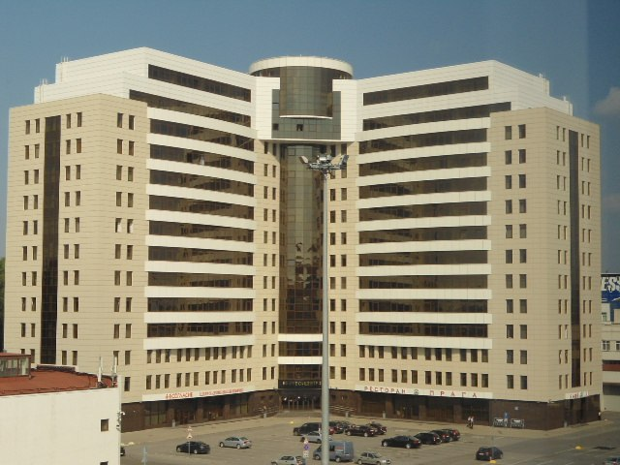
Контактная информация
Адрес:
Санкт-Петербург, Торфяная дорога, д. 7 «Ф», офис 1316
Телефон:
+7-921-43-33-800 , +7-911-74-11-777
E-mail:
info@premiumtor.ru
Сайт:
premium-pravo.ru
beznalogov74.ru
premiumtor.ru
Генеральный директор:
Ахлюстин Вячеслав Николаевич

